Slide 1
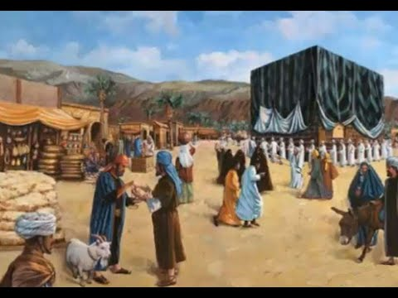
موقف الرسول من المشركين واليهود في المدينة
أولاً: يوم الخندق (الأحزاب) 5 هـ
ثانياً: مواقف الرسول صلى الله عليه وسلم من اليهود

Slide 2
يوم الخندق( الأحزاب) 5 هـ
سبب تسمية يوم الخندق بهذا الاسم لأن سلمان الفارسي شار على الرسول بحفر الخندق
وسميت بالأحزاب: لتحالف قريش
مع عدد من القبائل ضد المسلمين.
نتائج يوم الخندق:
1-انتصار المسلمين.
2- هزم الأحزاب بسبب:
أ-تعدد القيادات واختلافها
ب- طول فترة الحصار
ج- هبوب الرياح التي اقتلعت خيمهم
د- حسن إدارة الرسول.
يوم الخندق في عام 5 هـ
سبب حدوثها: تحريض اليهود للمشركين من قريش والقبائل المجاورة لغزو المسلمين في المدينة.
الأطراف المتحاربة:
المسلمين
المشركين واليهود

Slide 3
مواقف الرسول صلى الله عليه وسلم من اليهود
مراحل إخراج اليهود من المدينة
يهود بني قريضه
تم إجلائهم عام 5هـ لأنهم نقضوا العهد وتحالفوا مع المشركين ضد المسلمين في يوم الخندق
يهود بني النضير
تم إجلائهم عام 4هـ بسبب تآمرهم على حياة الرسول.
يهود بني قينقاع
تم إجلائهم عام 2هـ بسبب قتلهم لمسلم دافع عن امرأة مسلمة أساء اليهود إليها .

